Slide 1
Пәні:
Алгебра
Сынып:
8
Тоқсан:
IІ
Ұстаздың аты-жөні:

Slide 2

Сабақтың тақырыбы: Квадрат
теңдеулерді шешу
Оқу мақсаты :
квадрат теңдеулерді шешу

Slide 3
Бүгінгі сабақта:
квадрат теңдеулерді шешуді үйренесіздер

Slide 4
Есте сақта!
Толық квадрат теңдеулерді шығару үшін:
aх²+ bх+с=0,а≠0
Толық квадрат теңдеулердің дискриминантын
(дискриминант (айырушы) D әрпімен белгіленеді) тауып,оны нөлмен салыстыру керек
Формуласы: D= b² -4aс

Slide 5
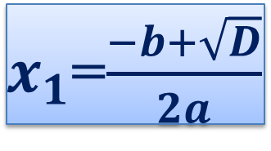
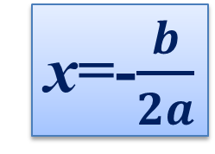
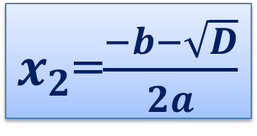
Теңдеудің D-ға байланысты мүмкін болатын жағдайларын қарастырайық:
Назар аудар!
aх²+ bх+с=0,а≠0
D>0
D=0
D<0
Теңдеудің түбірі
болмайды

Slide 6
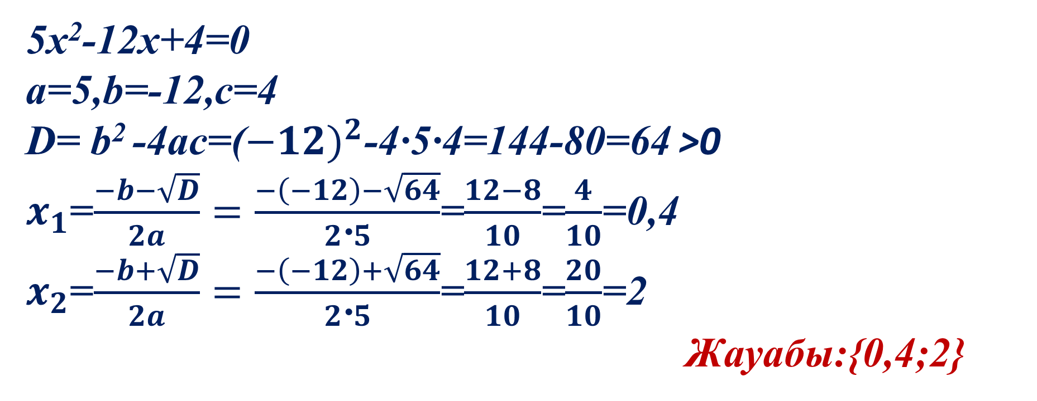
Берілген квадрат теңдеудің түбірін табыңдар:
№1 тапсырма

Slide 7
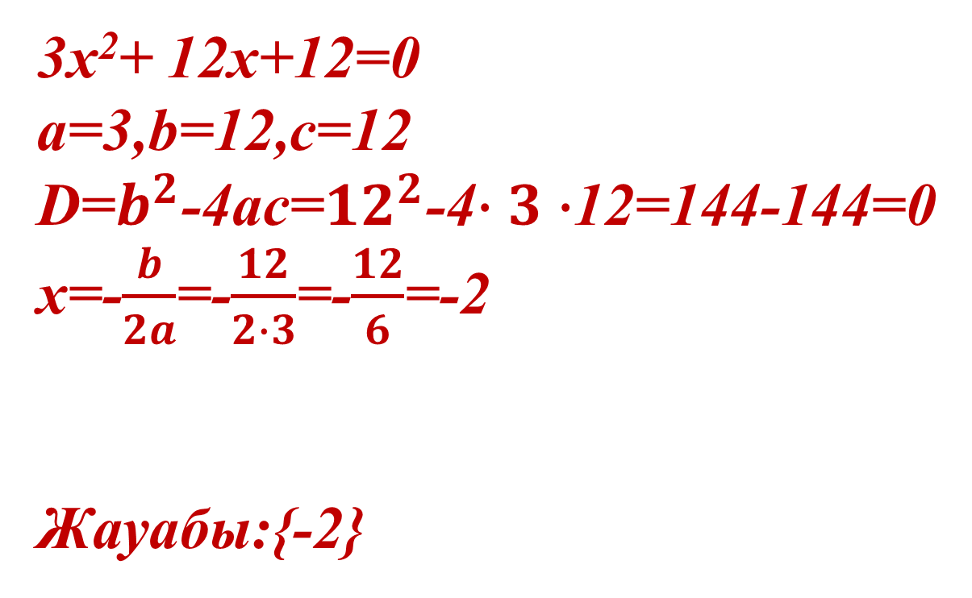
Берілген квадрат теңдеудің түбірін табыңдар:
№2 тапсырма
3х²+ 12х+12=0
a=3,b=12,c=12
D=$b^{2}$-4ac=${12}^{2}$-4$∙3∙$12=144-144=0
x=-$\frac{b}{2a}$=-$\frac{12}{2∙3}$=-$\frac{12}{6}$=-2
Жауабы:{-2}

Slide 8
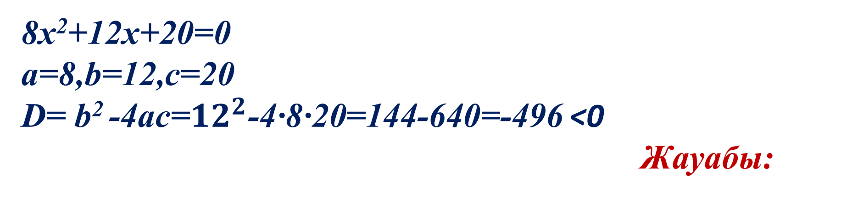
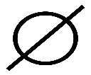
№3 тапсырма
Берілген квадрат теңдеудің түбірін табыңдар:

Slide 9
Бүгінгі сабақта:
квадрат теңдеулерді шешуді үйрендіңіздер

